Slide 1

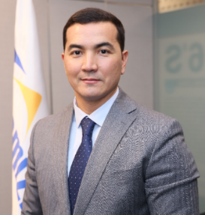

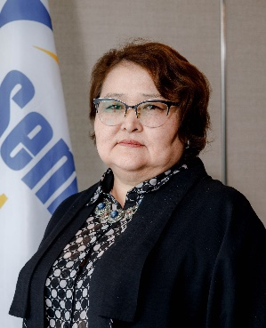
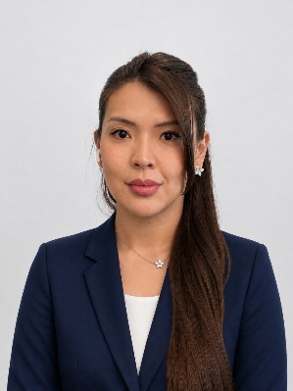
План преемственности на позиции Функционального пула
Блок Генерального директора
Сатанов Биржан Булатович
ЦЕЛЕВЫЕ ДОЛЖНОСТИ
Директор
Департамента HR
Директор
Департамента закупок
ПРЕЕМНИКИ
Укубаева Айслу Сеильгазиновна
Главный менеджер
Департамента HR
Нартбаева Меңнура
Директор Департамента материально-технического обеспечения р.«Семизбай»

Slide 2
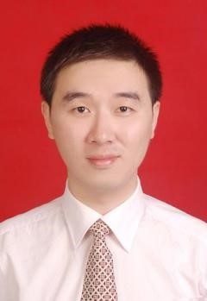
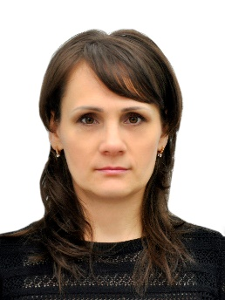
План преемственности на позиции Функционального пула
Блок Заместителя Генерального директора-
финансовый/коммерческий директор
CUI YIWEN
ЦЕЛЕВЫЕ ДОЛЖНОСТИ
Главный бухгалтер
Департамента бухгалтерского учета и отчетности
ПРЕЕМНИКИ
Коновалова Вера Николаевна
Заместитель директора департамента
Департамента бухгалтерского учета и отчетности

Slide 3
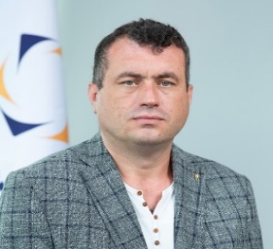
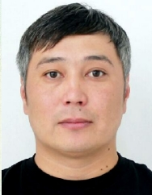
План преемственности на позиции Функционального пула
Блок по производству
Заместитель Генерального директора по производству
Золин Алексей Александрович
ЦЕЛЕВЫЕ ДОЛЖНОСТИ
Директор Производственно-геологического департамента
ПРЕЕМНИКИ
Теменұлы Жомарт
Директор
рудника «Семизбай»

Slide 4
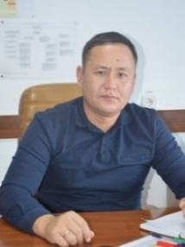
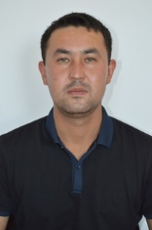
План преемственности на позиции Функционального пула
Блок по производству
Заместитель Генерального директора по производству
Золин Алексей Александрович
ЦЕЛЕВЫЕ ДОЛЖНОСТИ
Директор рудника/филиала
Главный инженер рудника/филиала
ПРЕЕМНИКИ
Калымбетов Жарасхан Жумадинович
Главный инженер Управления филиала «Ирколь»
Налибаев Темур Сабырович
Начальник Производственно-технической службы р.«Ирколь»

